Slide 1


Vulmeetsystemen voor silo’s van veehouderijen
Minor Smart Industry 2019/2020

Slide 2

Organisatie
Het Internethuis te Doetinchem
Richt zich op IoT en 4G oplossingen
Voor wie voeren wij dit onderzoek uit
Minor Smart Industry

Slide 3
Aanleiding
Geen tijdige informatie voor veehouders daardoor is de interne controle en sturing lastig
Logistieke planning niet optimaal bij voerleveranciers
Minor Smart Industry

Slide 4
Doelstelling
Meetsysteem ontwikkelen voor het voer van de veehouders afgestemd op de voerleveranciers
Minor Smart Industry

Slide 5
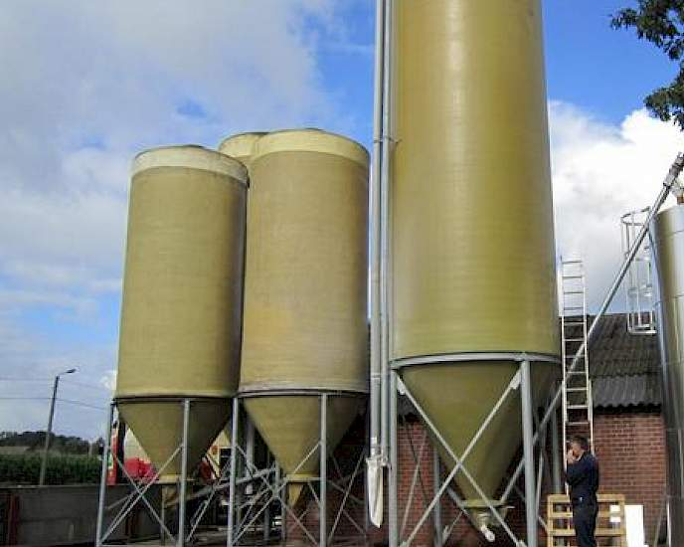
Scope
Veehouderijen die varkens houden
Voorraad die in de silo zit
Minor Smart Industry

Slide 6
Stakeholders
Veehouderijen, juiste voorraadinformatie ontvangen
Voerleveranciers, een betere logistieke planning maken
Het Internethuis, onderdeel van een groot project
Belanghebbenden
Minor Smart Industry

Slide 7
Probleemstelling
Varkensveehouderijen kunnen op dit moment niet bepalen hoeveel voorraad voer er in een silo zit
Hierdoor wordt er veel op het laatste moment besteld
Daardoor zijn de logistieke planningen niet optimaal bij veevoerbedrijven
Minor Smart Industry

Slide 8
Onderzoeksvraag
"Welk systeem kan de voorraadinformatie van (varkens)veehouderijen real-time meten en hoe kan deze informatie aan zowel de veehouders als de leveranciers worden geleverd?”
Minor Smart Industry

Slide 9
Deelvragen
Op welke manier is de huidige situatie ingericht?
Wat zijn de knelpunten en problemen in de huidige situatie?
Wat zijn de eisen en wensen van de belanghebbenden?
Welke alternatieve oplossingen zijn er die de eisen, wensen, knelpunten en problemen kunnen oplossen?
Minor Smart Industry

Slide 10
Theorie
Lean, voornamelijk Just in Time management en de verbetering van de logistieke planning
GAMP, een richtlijn voor het ontwerpen en testen van industriële toepassingen
Minor Smart Industry

Slide 11
Overige onderdelen
Wat hebben we al gedaan?
Deskresearch: mogelijke oplossingen van het probleem:
Radarsensor
Druksensoren op een lange staaf
1 lange druksensor
Staalstressmeter
Compressie sensor
Instelbare capacitieve sensor
Laser sensor
Minor Smart Industry

Slide 12
Overige onderdelen
Wat gaan we nog doen?
Belanghebbenden interviewen om de huidige situatie vast te stellen en het PvE op te stellen
De nieuwe informatiestroom ontwerpen
Alternatieve oplossingen beoordelen
De beste oplossing kiezen
Een prototype ontwerpen
Aanbevelingen opstellen voor de opdrachtgever
Minor Smart Industry

Slide 13
Vragen of tips
“Hebben jullie nog vragen of tips?”
Minor Smart Industry

